Slide 1
ГIяхIмадхан Абу-Бакар
1931 -1991

Slide 2
Тема: «Пат1имат Жамавла
мерличир. Жамав вебшни.
Мурад: Ишбарх1и нуша тянишдирех1е ца гьат1и дарган хьунул адамла ях1-ламусличила гъайбик1уси поветьла бут1аличил, хьунул адамли барибси гьунарличила.

Slide 3
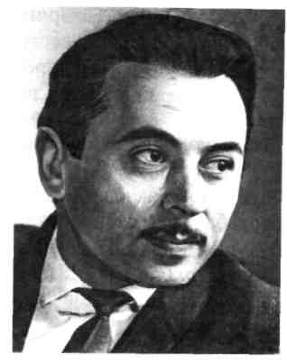

Slide 4
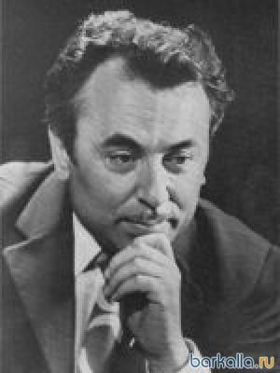
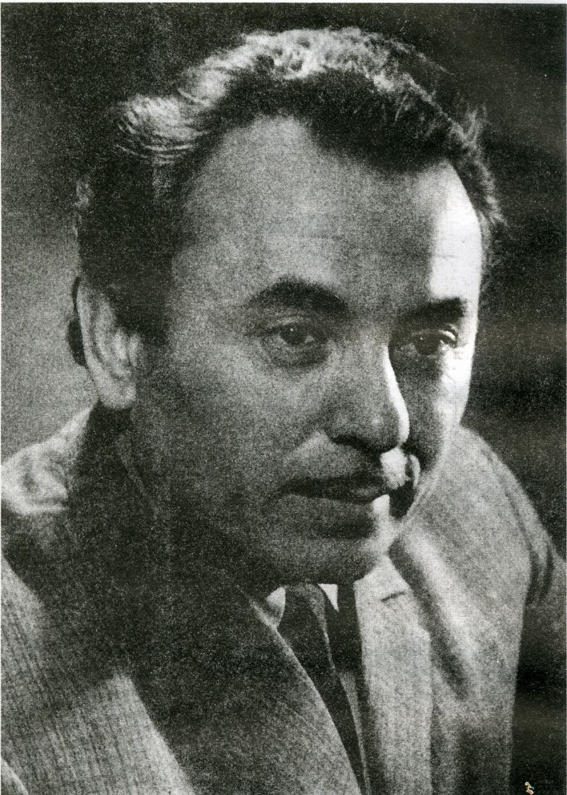
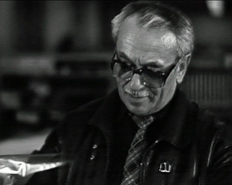

Slide 5
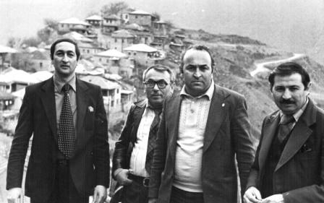
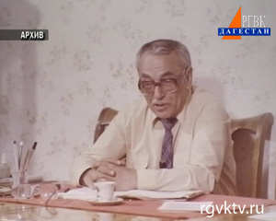

Slide 7
«Дурзам буреба ах1ен»
бик1уси дугьбала цалабик.
Мурт илкьяйда бик1ара?
Сен?

Slide 8
Баргая
«Дяг1ли шят1ъиб» бик1уси
дугьбала цалабик.
Ил мяг1на гьарсив, чехибсив?

Slide 9
Мяшт1ла | Инкарла
Жамав г1ях1си бук1ун сай | Илала гьарли-марси юлдаш агара
Хъалабарглисра ил г1ях1си адам сайри | Ил я вархьсиг1евли калзули ах1ен, я валк1сичевли
Сунела хьунул Пат1има илис дебали дигахъи | Илала юлдашуначи бирхауди агара
Вайсира ах1енри, г1ях1сира | Къияндикибсилисра кумекчи ах1ен.
Жалти-къалмакъарлизира гъудурх1ейри
Адамтас илили зарал бирули ах1ен. Амма илди къиликъуначил къяйли нукьсандешунира лер.

Slide 10
Х1ейги даршал къуруш,
диги даршал гьалмагъ.
- Х1у вебк1и, гьалмагъ верцахъа.
Гьалмагъ къияндешлизив
вирар валуси.

Slide 11
Къиянти дугьбачилси х1янчи барни:
Кашарти – маза-мас дик1уси дирхъгъуна яра
фермагъуна хъали (мер).
К1ант1идеш – слабость, усалдеш.
Къиликъ – адамла хасият (черта характера)

Slide 12
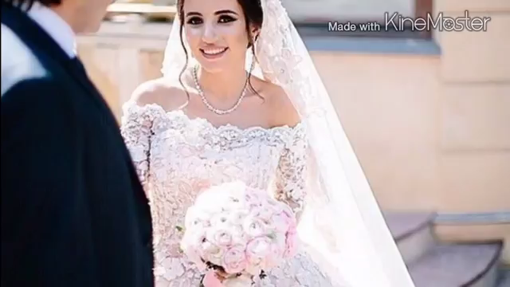

Slide 13
Баркалла дарслис! Г|ях|ли калена!

